Slide 1


Creating Directory
Connecting to Server

Slide 2
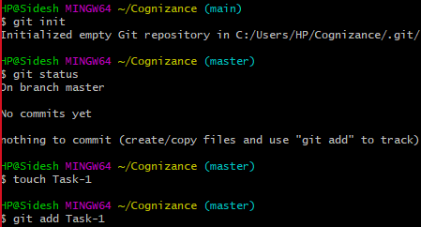
Git add

Slide 3

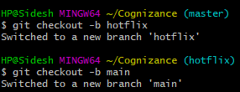
Git checkout
Git checkout -b

Slide 4

Git clone

Slide 5

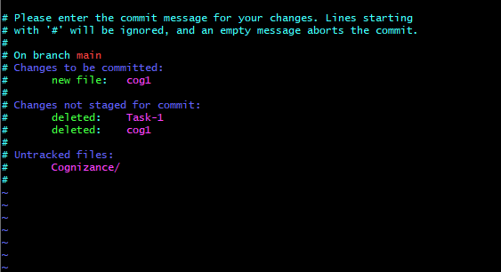
Git commit

Slide 6
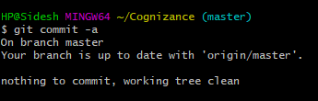
Git commit-a

Slide 7


Git fetch

Slide 8
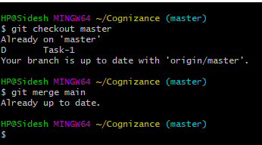
Git merge

Slide 9

Git pull

Slide 10
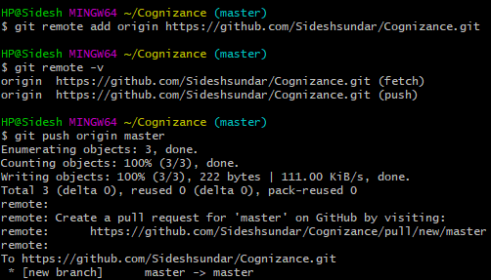
Git push

Slide 11

Git reset

Slide 12

Git Rebase

Slide 13
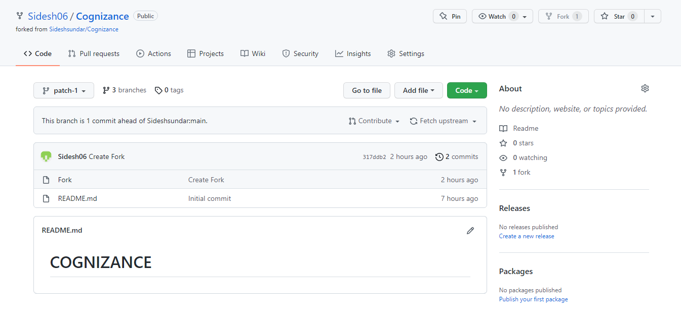

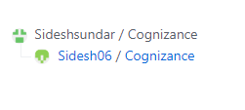
Git fork

Slide 14
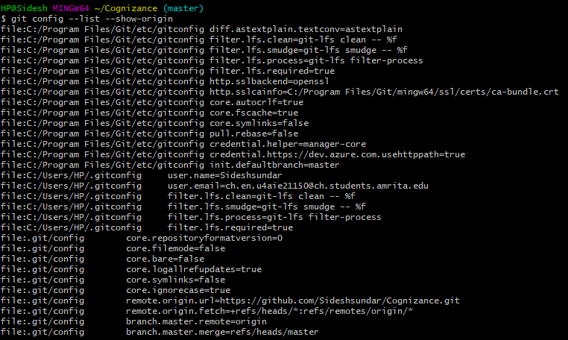
git config --list –show-origin

Slide 15
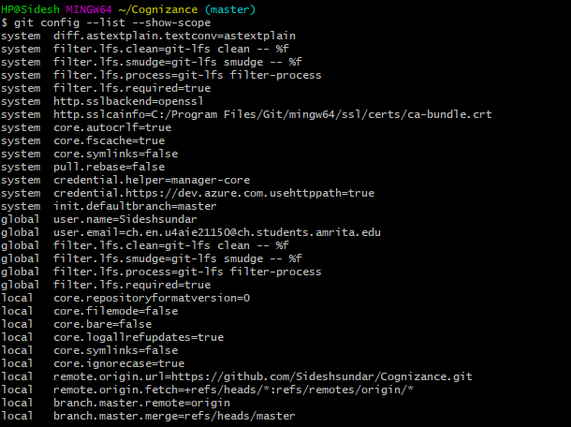
git config --list –show-scope

